Slide 1
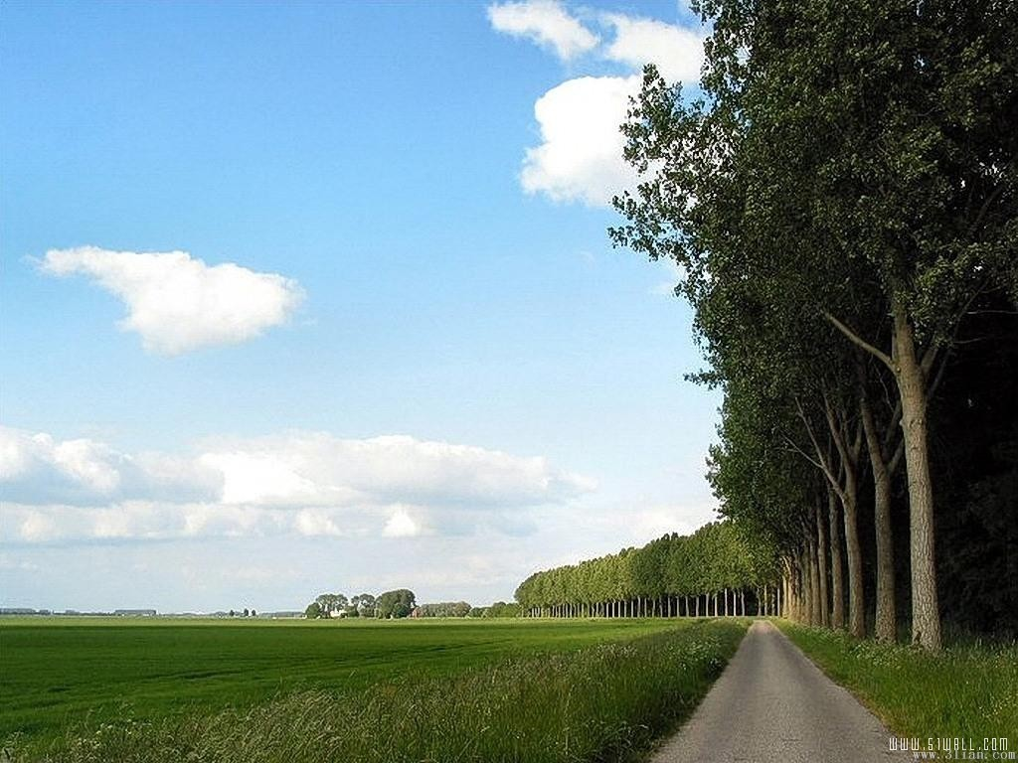
西师大版二年级数学下册
长方形和正方形的认识
WWW.PPT818.COM

Slide 2
宽
长
边长
长方形
正方形

Slide 4
长方形
正方形
长方形、正方形都有4条边、4个角。
长方形、正方形的4个角都是直角。

Slide 5
正方形
长方形
长方形的对边相等。
正方形的4条边都相等。

Slide 6
长方形
正方形

Slide 15
【教学过程】
1通过观察、操作，能用自己的语言描述长方形、正方形的特征。
2在对长方形、正方形特征的探索过程中学会与他人合作、交流。
3在他人的帮助与鼓励下，能积极地参与长方形、正方形特征的探索，并从中获得成功的体验，建立学好数学的信心。

